Slide 1
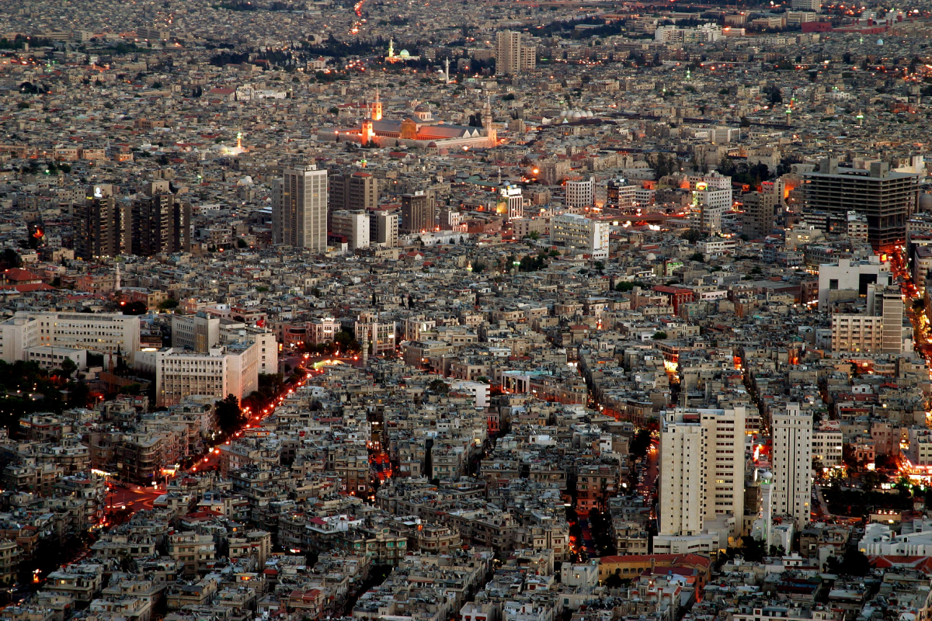
صباح الخير يا شام

Slide 2
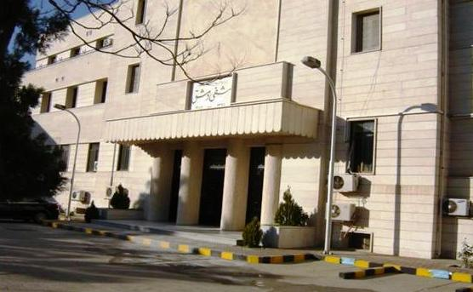
قسم الإسعاف في مشفى دمشق
د.محمود ناجي
إختصاصي طب طوارئ
رئيس قسم الإسعاف - مشفى دمشق

Slide 3
الهيئة العامة لمستشفى دمشق قسم الإسعاف
General Assembly of Damascus Hospital Emergency Department

Slide 4
قسم الإسعاف – مشفى دمشق
# مريض سنوياً 311000
# مريض يومياً 850
طبيباً إختصاصياً20
طبيباً مقيماً80
الطاقم التمريضي والفني والخدمي 210

Slide 5
قسم الإسعاف – مشفى دمشق
تم افتتاح القسم الحديث بعد انتهاء الترميم في 3\8\2005
يعتبر قسم الإسعاف في المستشفى من الأقسام ذات الأهمية الخاصة
إذ يستهدف تقديم خدمات نوعية خاصة تتمثل بالإنقاذ السريع للمرضى في الحالات الحرجة و للمصابين في مختلف أنواع الحوادث

Slide 6
مهام قسم الإسعاف
-1 استقبال الحالات التي توجه إلى القسم بمعرفة المسؤولين في منظومة الطوارئ أو الدفاع المدني عند حدوث الكوارث أو عند نشوب الحروب أو وقوع حوادث مرورية كبيرة.
-2 العناية الفورية بجميع الحالات الحرجة التي ترد إلى القسم كحالات الرضوض المتعددة , حالات التسمم, السكتات القلبية والدماغية,الجروح القطعية و النزيف الحاد , و إدخال ما يحتاج منها لتقديم خدمات طبية تخصصية إلى المستشفى .

Slide 7
مهام قسم الإسعاف
-3فرز الحالات التي ترد إلى القسم لتحديد نوعية الرعاية التي تلزم كل حالة , و كذلك أولويات تقديم هذه الرعاية على ضوء مدى خطورة كل حالة .
و نصنف هذه الحالات حسب أولويات تقديم الخدمة الطبية كالتالي :

Slide 8
مهام قسم الإسعاف
أ- الحالات الحرجة Emergent cases :
و هي الحالات التي تحتاج عناية طبية فورية و مباشرة و أي تأخير يؤدي لتهديد حياة المريض أو تعطيل لأحد وظائف جسمه و منها :
عسرة التنفس – الزرقة .
السكتات القلبية و الدماغية .
النزيف الدموي الحاد .
الرضوض المتعددة .
إصابات الرأس الخطرة .
حالات الإغماء .
التسمم .

Slide 9
مهام قسم الإسعاف
ب- الحالات العاجلة Urgent cases :
و هي الحالات التي تتهدد فيها حياة المريض إذا لم تقدم له العناية الطبية خلال ساعات قليلة و أمثلة عليها :
الحروق .
الكسور .
انحباس البول .
الآلام الحادة .
دخول أجسام أجنبية إلى أحد أجزاء الجسم .
الترفع الحراري فوق 40 درجة مئوية .

Slide 10
مهام قسم الإسعاف
ج – الحالات المرضية العادية Non Emergency cases : :
و هي الحالات التي يحتاج فيها المريض لخدمات قسم الإسعاف بسبب انتهاء دوام قسم العيادات الخارجية بالمستشفى أو خلال العطل الرسمية أو أوقات عدم وجود أطباء تخصصيين في عياداتهم الخاصة , و من هذه الحالات :
أوجاع الرأس البسيطة .
ألام الظهر المزمنة .
التهاب البلعوم و اللوزات .
آلام الأذن .
و تقتصر الخدمة الطبية هنا على تقديم الإسعافات الأولية و المعالجة العرضية بالمسكنات أو المهدئات ريثما تتم مراجعة قسم العيادات الخارجية التخصصية .

Slide 11
مخطط قسم الإسعاف

Slide 13
مراجعي قسم الإسعاف
بلغ عدد المرضى المراجعين لقسم الإسعاف خلال عام 2011: 311053 مريض
بلغ عدد المرضى المراجعين لقسم الإسعاف حتى نهاية شهر أيارمن عام2012 : 124564 مريض
مقارنة ب 117273 مريض خلال نفس الفترة 2011

Slide 14
وحدات قسم الإسعاف
1 - إسعاف الحوادث 7- العينية و الأذنية
2- إسعاف الداخلية رجال 8- الأشعة الإسعافية
3- إسعاف الداخلية نساء 9- الإيكو الإسعافي
4- إسعاف الأطفال 10 - المخبر الإسعافي
5- العناية المشددةالإسعافية 11- الأرشيف الإسعافي
6- العمليات الإسعافية

Slide 15
الكادر البشري في قسم الإسعاف
 | خلال الدوام الرسمي | خارج أوقات الدوام الرسمي | العدد الكامل
الأطباء الاختصاصيون | 10 | 10 | 20
الأطباء المقيمون | حسب البرامج الشهرية
الإداريين | 10 | - | 10
التمريض | 30 | 16 ثلاث فئات | 85
فنيي التخدير | 2 | 2 ثلاث فئات | 8
فنيي الأشعة | 4 | 4 أربع فئات | 20
فنيي المخبر | 7 | 4 أربع فئات | 34
موظفو الأرشيف والتوثيق | 4+2 | 2+3 | 11
عمال نقل المرضى | 8 | 6فئتين | 20
عمال النظافة | 6 | 5 فئتين | 16

Slide 16
أولاً : وحدة إسعاف الحوادث
عدد أسرة الفحص :10 أسرة
عدد المرضى خلال عام2011 : 116868 مريض
عدد المرضى حتى نهاية شهر أيار 2012 : 41496 مريض ومقارنة مع 34605 خلال 2011
التجهيزات : - أسرة فحص عدد 10- أجهزة قياس ضغط - أجهزة نيغاتوسكوب – كمبيوتر-غرفة تركيب جبس.
 | الدوام الصباحي | الدوام المسائي
الأطباء الاختصاصيون | 2 جراحة عامة 1 جراحة عظمية 1 طب طوارئ | 1 جراحة عامة 2 جراحة عظمية 3 طب طوارئ
الأطباء المقيمون | 2 جراحة عامة 3 جراحة عظمية 3 جراحة فكية | 2 جراحة عامة 2 جراحة عظمية 1 جراحة فكية
التمريض | 8 تمريض | 4 تمريض

Slide 17
إحصائيات مرضى إسعاف الحوادث
تصنيف الحالات الإسعافية | العدد |  | المعدل اليومي
 | 2011 | 2012 | 2011 | 2012
حالات الرضوض | 28025 | 29690 | 183 | 195
حالات الجروح | 3802 | 5135 | 25 | 34
حالات السقوط | 2412 | 3467 | 16 | 23
حالات حوادث السير | 1254 | 1065 | 8 | 7
حالات الحروق | 599 | 653 | 4 | 4
حالات الطلق الناري | 90 | 370 | 1 | 2
حالات طعن السكين | 122 | 331 | 1 | 2
حالات المشاجرة | 990 | 1659 | 6 | 11
التسمم الدوائي | 365 | 243 | 2 | 2
التسمم الغذائي | 111 | 91 | 1 | 1
التسمم بمواد كيماوية | 72 | 124 | 0 | 1
تسممات أخرى / لدغ حشرات / | 32 | 28 | 0 | 0
المجموع العام | 37874 | 42856 | 248 | 282
الأمراض | 79399 | 81708 | 519 | 538
عدد الوفيات في قسم الإسعاف | 0 | 42 | 0 | 0
عدد المقبولين في قسم الإسعاف | 0 | 5206 | 0 | 34

Slide 18
احصائية مرضى اسعاف الداخلية ( نساء – رجال)
عدد المرضى الداخلية خلال عام 2011 : 106549مريض
عدد المرضى الداخلية حتى نهاية شهر أيار 2012 : 42391 مريض ، مقارنة مع 39656 عام 2011
نوع الحالة | عدد المرضى | المعدل اليومي
تخطيط القلب | 7815 | 21
تسمم دوائي | 1008 | 3
تسمم غذائي | 404 | 1
تسمم بمواد كيمائية | 270 | 1
لدغات | 495 | 1

Slide 19
ثانياً : وحدة إسعاف الداخلية رجال
التجهيزات : - أسرة فحص عدد 5- أجهزة قياس ضغط - جهازنيغاتوسكوب – جهاز تخطيط قلب – أجهزة ارذاذ.- كمبيوتر
 | الدوام الصباحي | الدوام المسائي
الأطباء الاختصاصيون | 1 طب طوارئ | -
الأطباء المقيمون | 2 داخلية | 2 داخلية
التمريض | 2 تمريض | 2 تمريض

Slide 20
ثالثاً : وحدة إسعاف الداخلية نساء
التجهيزات : - أسرة فحص عدد 5- أجهزة قياس ضغط - جهازنيغاتوسكوب – جهاز تخطيط قلب – أجهزة ارذاذ.
 | الدوام الصباحي | الدوام المسائي
الأطباء الاختصاصيون | 1 طب طوارئ | -
الأطباء المقيمون | 2 داخلية | 2 داخلية
التمريض | 2 تمريض | 2 تمريض

Slide 21
رابعاً : وحدة إسعاف الأطفال
عدد المرضى خلال عام 2011 : 59385 مريض .
عدد المرضى حتى نهاية شهر أيار 2012: 23885مريض ، مقارنة مع 24999 لعام 2011
التجهيزات : - أسرة فحص عدد 3- أسرة إقامة عدد 4- أجهزة قياس ضغط - جهاز نيغاتوسكوب – جهاز نقل دم عدد اثنان – أجهزة ارذاذ – ميزان أطفال – جهاز سكر سريع – أكسجة نبضية- كمبيوتر.
 | الدوام الصباحي | الدوام المسائي
الأطباء الاختصاصيون | 2طب أطفال | 1 طب أطفال
الأطباء المقيمون | 4 طب أطفال | 3 طب أطفال
التمريض | 4 تمريض | 3تمريض

Slide 22
خامساً : وحدة العناية الاسعافية
عدد مرضى العناية خلال عام 2011 : 4302مريض
عدد المرضى للعناية حتى نهاية شهر أيار 2012 : 1661 مقارنة مع 1648 عام 2011
التجهيزات : - أسرة عناية عدد 4- عربات إنعاش عدد 3- منفسة – مونيتور عدد خمسة – عربات إنعاش عدد 2 – صادم عدد 3 - أجهزة قياس ضغط - جهازنيغاتوسكوب – جهاز نقل دم عدد اثنان – أجهزة ارذاذ – لارينغوسكوب.
 | الدوام الصباحي | الدوام المسائي
الأطباء الاختصاصيون | 2 طب طوارئ | -
الأطباء المقيمون | 5 طب طوارئ | 2 طب طوارئ
التمريض | 3 تمريض | 2 تمريض
فنيي التخدير | 2 تخدير | 2 تخدير

Slide 23
سادساً : وحدة العمليات الاسعافية
عدد العمليات خلال 2011 : 588 عملية
عدد العمليات حتى أيار 2012: 161 عملية ، مقارنة مع 80 عملية عام 2011
ا لتجهيزات : - طاولة عمليات عدد 2- جهاز تخدير عدد1- أجهزة قياس ضغط - جهازنيغاتوسكوب - جهاز ضوء عمليات عدد 2 – أجهزة ارذاذ – جهاز صادم عدد 1 – عربة انعاش عدد 1 –
محم تعقيم عدد 1
 | الدوام الصباحي | الدوام المسائي
التمريض | 1 ممرضة | 1 ممرضة

Slide 24
سابعاً : وحدة إسعاف العينية و الأذنية
عدد المرضى العينية للعام 2011 : 10149 مريض
مرضى العينية حتى نهاية أيار 2012 : 5080 مريض مقارنة مع 3125 مريض عام 2011
عدد المرضى الأذنية للعام 2011 : 13800 مريض
مرضى الأذنية حتى نهاية أيار 2012 : 6190 مريض ، مقارنة مع 4804 مريض عام 2011
التجهيزات : سرير فحص مريض عدد 1 – وحدة فحص أذنية عدد 1 – جهاز فحص عيني عدد 1 – محم تعقيم أدوات عدد 1 .
 | الدوام الصباحي | الدوام المسائي
الأطباء المقيمين | 1 طبيب عينية 1 طبيب أذنيه | 1 طبيب عينية 1 طبيب أذنية
التمريض | 1 تمريض | 1 تمريض

Slide 25
ثامناً : وحدة الأشعة الاسعافية
عدد مرضى أشعة الإسعاف للعام 2011: 149108 مريض
عدد مرضى الأشعة حتى نهاية أيار 2012 : 35970 مريض ، مقارنة مع 48281 مريض عام 2011
التجهيزات : - جهاز تصوير أشعة عدد اثنان - جهاز تحميض عدد اثنان- جهاز PACS
غرفة تسجيل مرضى
 | الدوام الصباحي | الدوام المسائي
فنيي أشعة | 4 فنيين | 4 فنيين ثلاث فئات

Slide 26
تاسعاً : وحدة الايكو الاسعافي
التجهيزات : جهاز ايكو عدد 1 – جهاز ايكو نقال عدد 1
 | الدوام الصباحي | الدوام المسائي
طبيب مقيم | 2 طبيب مقيم | 1 طبيب مقيم

Slide 27
عاشراً : وحدة المخبر الاسعافي
عدد فحوص الدم للعام 2011: 505571 تحليل دم ،معدل يومي 1385 تحليل
و 37625 تحليل بول ، معدل يومي 103 تحليل
عدد فحوص الدم حتى نهاية أيار 2012 : 244979 تحليل ،مقارنة مع 173053 عام 2011
عدد فحوص البول حتى نهاية أيار 2012 : 16200 تحليل ، مقارنة مع 13975 عام 2011
التجهيزات : أجهزة تحليل : دمويات – شوارد – غازات – كيمياء ( مع الملحقات ) – جهاز كمبيوتر- مجهر – مثفلات – براد .
 | الدوام الصباحي | الدوام المسائي | الدوام الليلي
فنيي المخبر | 7 فنيين | 5 فنيين | 4 فنيين 3 فئات

Slide 28
احد عشر :وحدة أرشيف الإسعاف
أرشفة وتوثيق جميع المرضى مراجعي قسم الإسعاف
 | الدوام الصباحي الرسمي
موظفو أرشيف | 4 موظفين

Slide 29
تقرير مقارنة بين عامي 2011 و 2012 / كانون الثاني - ايار / لنشاط قسم الإسعاف الخارجي
عدد مراجعي قسم الإسعاف الخارجي | العدد |  | المعدل اليومي
 | 2011 | 2012 | 2011 | 2012
عدد مراجعي الاسعاف | 117273 | 124564 | 777 | 850
عدد مراجعي تخطيط الداخلية | 5446 | 6661 | 36 | 51
عدد المرضى الذين أجريت لهم صور شعاعية | 48281 | 55970 | 320 | 437
عدد حالات الأنعاش/ داخلية / | 3424 | 3437 | 23 | 26
عدد حالات الجبس | 5095 | 5627 | 34 | 44
عدد العمليات الجراحية | 80 | 161 | 1 | 1
عدد فحوص الدم | 173053 | 244979 | 1146 | 1612
عدد فحوص البول | 13975 | 16200 | 93 | 107
المجموع | 366654 | 430394 | 2428 | 2832

Slide 30
تصنيف الحالات الإسعافية | العدد |  | المعدل اليومي
 | 2011 | 2012 | 2011 | 2012
حالات الرضوض | 28025 | 29690 | 183 | 195
حالات الجروح | 3802 | 5135 | 25 | 34
حالات السقوط | 2412 | 3467 | 16 | 23
حالات حوادث السير | 1254 | 1065 | 8 | 7
حالات الحروق | 599 | 653 | 4 | 5
حالات الطلق الناري | 90 | 370 | 1 | 3
حالات طعن السكين | 122 | 331 | 1 | 2
حالات المشاجرة | 990 | 1659 | 6 | 11
التسمم الدوائي | 365 | 243 | 2 | 2
التسمم الغذائي | 111 | 91 | 1 | 1
التسمم بمواد كيماوية | 72 | 124 | 0 | 1
تسممات أخرى / لدغ حشرات / | 32 | 28 | 0 | 0
المجموع العام | 37874 | 42856 | 248 | 282
الأمراض | 79399 | 81708 | 519 | 538

Slide 31
المعاناة
ضيق المكان.
عدم وجود مكان لإستقبال وفرز المرضى.
عدم وجود مكان لإستراحة المرض والمرافقين.
عدم ضبط جيد للحراسة والأبواب.
قلة الطاقم التمريضي والخدمي.
زيادة الضغط وعدد ونوعيةالمرضى المراجعين (نظرًا للظروف الراهنة).
عدم وجود تنسيق مع المشافي والجهات المعنية الأخرى.
عدم وجود نظام نداء واستدعاء متطور.

Slide 32
الطموح
تقديم الخدمة الطبية والصحية المثلى للمريض.
رفع السوية العلمية والتعليمية للطاقم العامل في الإسعاف.
تطبيق المقاييس والسياسات العالمية في قسم الإساف.
دعم وتمييز وتحفيزجميع العاملين في قسم الإسعاف.
التحديث الدائم ومواكبة كافة التطورات العلمية والتقنية الحديثة.
الإسراع في تنفيذ قسم الإسعاف الجديد.
إحداث نظام استدعاء وإيصال حديث .
إحداث فريق إنعاش متخصص.

Slide 33
؟

Slide 34
كل الخير لسورياالحبيبة وشعبها
شكراً لحُسن إصغائكم

